Slide 1

Fruit Recognition
MARQUES Florent WILHEM Thomas

Slide 2
Déroulement:
Identifier le type de problème
Entrées/Sorties
Classification ou régression ?
Comprendre les données
Quantité de données
Qualité de données
Comment évaluer le modèle ?
Quel modèle choisir ?
Les modèles
Trouver les bons paramètres
Interprétation et visualisation des résultats

Slide 3
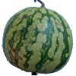
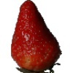
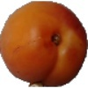
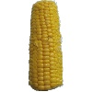
Identifier le type du problème
Entrées
Sorties
17 (Pastèque)
10 (Fraise)
3 (Abricot)
26 (Mais)

Slide 4
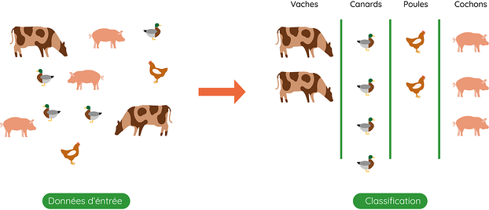
Identifier le type du problème
Classification
https://www.dilepix.com/blog/difference-intelligence-artificielle-deep-learning-agriculture

Slide 5
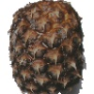
Comprendre les données
Quantité de données
100 pixels
X
3 (RGB)
= 30000 colonnes
100 pixels
30000 colonnes X 16854 images

Slide 6
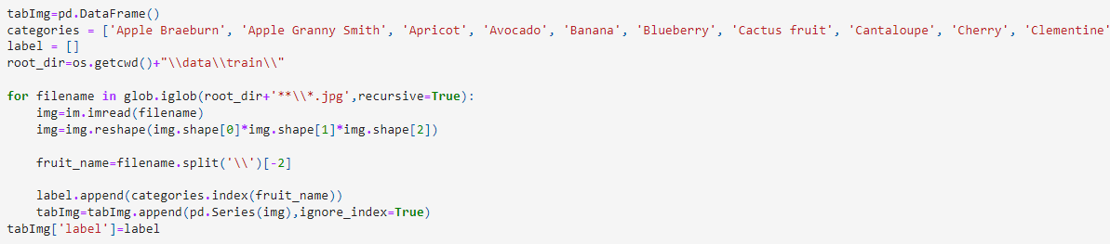
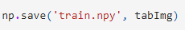
Comprendre les données
Quantité de données
Conversion des images en lignes
Sauvegarde du jeu de données
Chargement du jeu de données

Slide 7
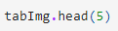
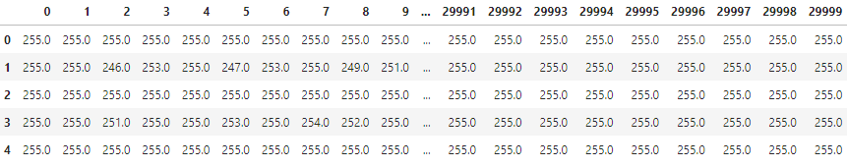
Comprendre les données
Quantité de données
Représentation d’un échantillon du tableau

Slide 8
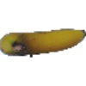

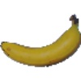

Comprendre les données
Qualité de données

Slide 9
Comment évaluer le modèle?
Séparation du jeu de données
75% de données d’entrainements
25% de données de tests

Slide 10
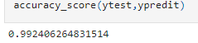
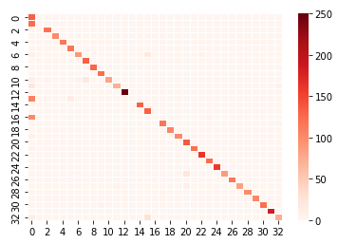
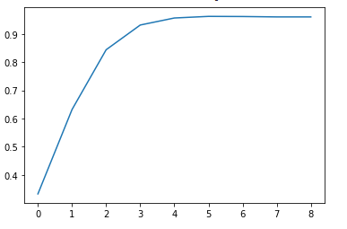
Comment évaluer le modèle?
Accuracy Score
Matrice de confusion/Heatmap

Slide 11
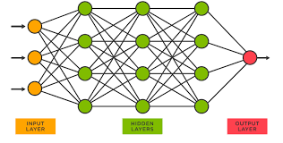
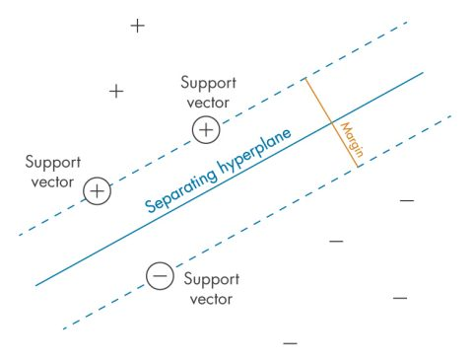
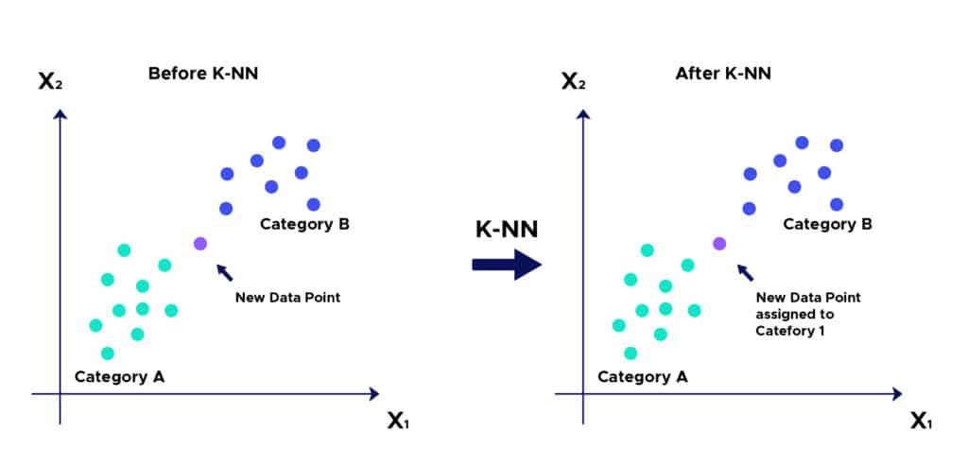
Quel modèle choisir?
Choisir les modèles
Neural Network
Support Vector Machine (SVM)
KnearestNeighbors (KNN)
Paramètres
modifiés
solver et hidden_layer_sizes
kernel
n_neighbors

Slide 12
Quel modèle choisir?
Trouver les bons paramètres
Modèle | KNN | SVM | Neural Network
Paramètre optimal | n_neighbors=1 | Kernel=‘poly’ | Solver=‘lbfgs’, hidden_layer_sizes=(150,150,50)
Accuracy Score | 0.999 | 1 | 0.999

Slide 13
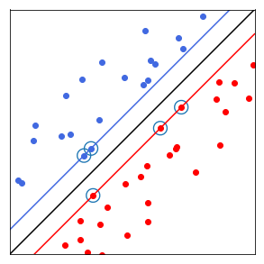
Interprétation et visualisation des résultats
Explication du modèle retenu
Séparer les groupes de données en classes
Maximiser la marge

Slide 14
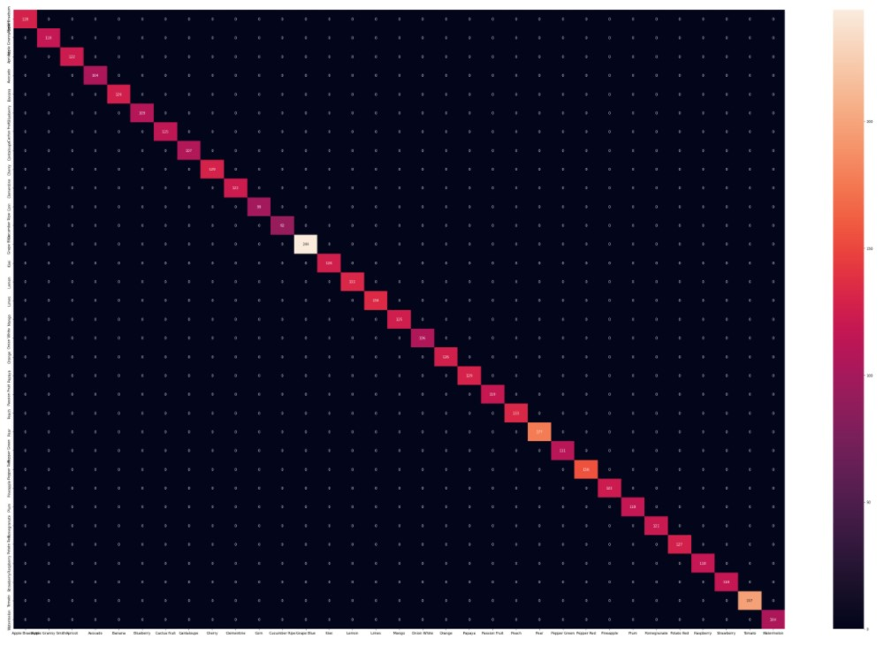
Interprétation et visualisation des résultats
Résultats du modèle
Accuracy Score = 1
Soit 100% de réussite

Slide 15
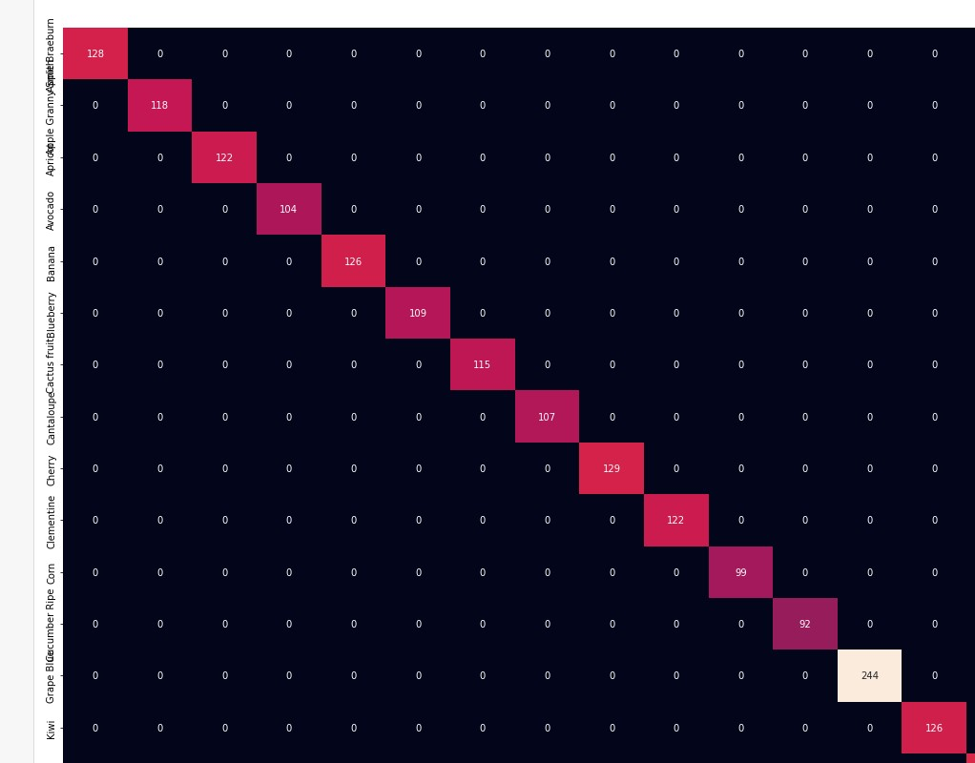
Interprétation et visualisation des résultats
Résultats du modèle
HeatMap complète
HeatMap partiel

Slide 16
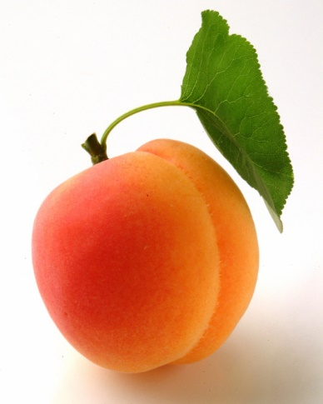
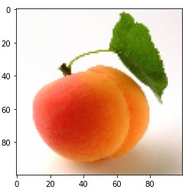
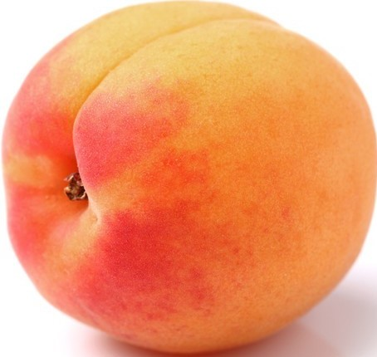
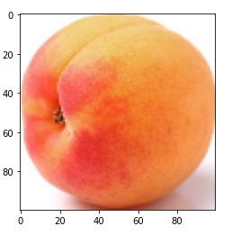
Interprétation et visualisation des résultats
Limite du modèle avec des images plus complexes
Figure 12: Abricot sans feuille
Figure 13: Abricot sans feuille après redimensionnement
Figure 10 : Abricot avec feuille
Figure 11 : Abricot avec feuille après redimensionnement
Résultat : Poire
Résultat : Clémentine

Slide 17
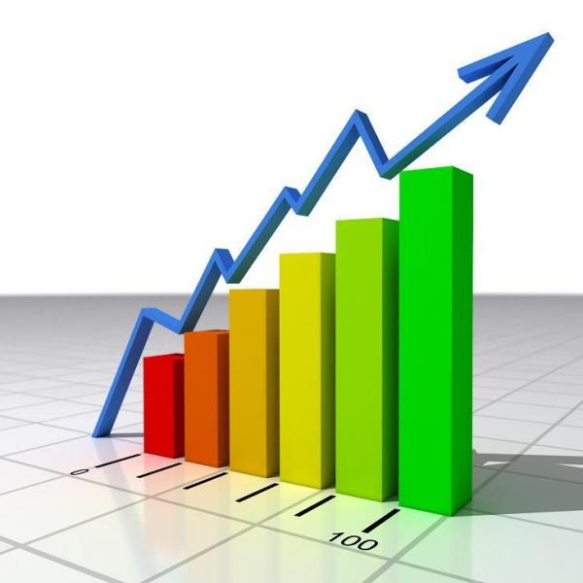
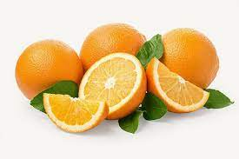
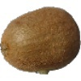
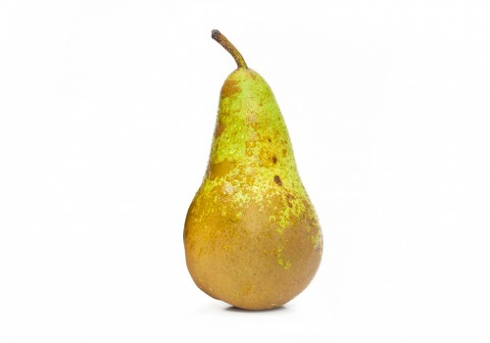
Interprétation et visualisation des résultats
Amélioration possible
Plus de données
Données plus complexes avec des détails
Format d’image différents (non cadré sur le fruit)

